Slide 1
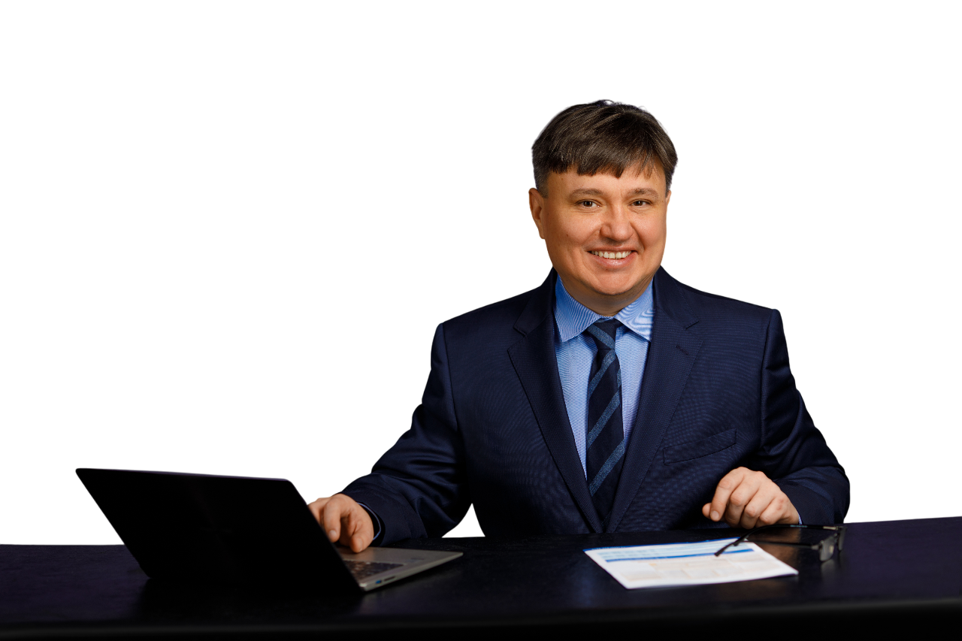

Курс Основы VBA Урок 1.3 Литералы
Михаил Гурьянов

Slide 2
Спасибо за внимание!
Михаил Гурьянов
SQLMagic@mail.ru

